Slide 1
计算机网络
第4章 网络层
王凤先 杨晓晖编著
中国铁道出版社
2003.8

Slide 2
本章概要
网络层在数据链路层提供的两个相邻端点之间的数据帧的传送功能上，进一步管理网络中的数据通信，将数据从源端经过若干个中间节点传送到目的端。
网络层实现的主要功能包括路由选择、拥塞控制和网络互连等

Slide 3
4.1通信子网的操作方式和网络层提供的服务
网络层将体现通信子网向端系统所提供的服务
在分组交换方式中 ，通信子网向端系统提供的网络服务分为虚电路（Virtual Circuit）服务和数据报（Datagram）服务两种
通信子网内部的操作也有虚电路和数据报两种方式

Slide 4
4.1.1虚电路操作方式
为了进行数据传输，网络的源节点和目的节点之间首先要建立一条逻辑通路，因为这条逻辑通路不是专用的物理电路，所以称之为“虚电路”
节点间的网络信道在逻辑上均可以看作由多条逻辑信道组成，这些逻辑信道实际上是由节点内部的分组缓冲区来实现的
一条虚电路可能要经过多个中间节点，在节点间的各段网络信道上都要占用一条逻辑信道用以传送分组
各节点的虚电路表是在虚电路建立过程中建立的
实例如图4-1 虚电路建立过程举例

Slide 5
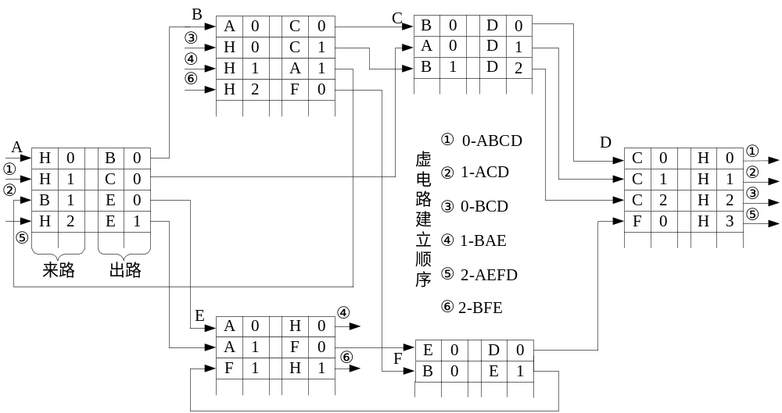
图4-1 虚电路建立过程举例

Slide 6
4.1.2 数据报操作方式
在数据报操作方式中，每个分组被称为一个数据报，若干个数据报构成一次要传送的报文或数据块。每个数据报自身携带有足够的信息，它的传送是被单独处理的
一个节点接收到一个数据报后，根据数据报中的地址信息和节点所存储的路由信息，找出一个合适的出路，把数据报原样发送到下一节点
各数据报不能保证按顺序到达目的节点，有些数据报甚至还可能在途中丢失

Slide 7
4.1.3 虚电路服务
网络层向传输层提供的一种使所有分组按顺序到达目的端系统的可靠的数据传送方式。进行数据交换的两个端系统之间存在着一条为它们服务的虚电路
虚电路的建立、维持和拆除
提供这种虚电路服务的通信子网内部的实际操作既可以是虚电路方式的，也可以是数据报方式的

Slide 8
4.1.4 数据报服务
端系统的网络层与网络节点的网络层之间，一致地按照数据报操作方式交换数据
当端系统要发送数据时，网络层给该数据附加上地址、序号等信息，然后作为数据报发送给网络节点
目的端系统收到的数据报可能不是按序到达的，也可能丢失数据报
数据报服务一般仅由数据报交换网来提供

Slide 9
4.2 路由选择
通信子网为网络源节点和目的节点提供多条传输数据的路径。网络节点在收到一个分组后，要确定向下一节点传送的路径，这就是路由选择
在数据报方式中，网络节点要为每个分组选择路由
而在虚电路方式中，只需在连接建立时确定路由
路由选择算法（Routing Algorithm）追求的目标

Slide 10
4.2.1 最优化原则
最优化原则（Optimality Principle）：如果路由器J在从路由器I到K的最佳路由上，那么从J到K的最佳线路就会在同一路由之中
汇集树（Sink tree）：从所有源端到目的端的最佳路由集合，形成了以目的地为根的树
B
B
A
C
A
C
D
E
J
D
E
J
G
G
H
I
N
H
I
N
F
L
F
L
M
O
M
O
K
K
（a）一个子网
（b）路由器B的汇集集

Slide 11
4.2.2 静态路由选择算法
1．最短路由选择算法
  建立一个子网图，图中的每个节点代表一个路由器，每条弧线表示一条通信线路（弧上的数字为权重）。为了选择一对路由器间的路由，需要在图中找出其间最短的路径。对于路径长度的测量有多种方法。一种方法是计算站点数量。除此之外，还可以计算距离、信道带宽、平均通信量、通信开销、队列长度、传播时延等
  Dijkstra算法

Slide 12
2. 扩散法
  一个网络节点从某条线路收到一个分组后，将其转发到除分组到来的线路外的所有线路。结果，最先到达目的节点的分组肯定是经过了最短的路径
  分组头包含站计数器或者记录下分组扩散的路径
  选择性扩散法（Selective Flooding）

Slide 13
3．基于流量的路由选择
  对某一给定的线路，如果已知负载与平均流量，那么可以根据排队论计算出该线路上的平均分组延迟。由所有的线路平均延迟可直接计算出流量的加权平均值，从而得到整个网络的平均分组延迟。这样路由选择问题就归结为如何找出产生网络最小平均延迟的路由选择算法。

Slide 14
4.2.3 动态路由选择算法
动态路由选择是指节点的路由选择依靠网络的当前状态信息来决定，以设法适应网络流量、拓扑等的变化
进行动态路由选择算法的设计时，要认真考虑以下因素：
  路由选择算法非常复杂，故会增加网络节点的负担
  频繁交换网络状态信息会增加网络负载
  反应太快会引起振荡，反应太慢会使算法性能低下

Slide 15
1．孤立路由选择算法
不需要搜索和利用其他节点来的网络状态信息，仅仅根据它自身所看到的情况来确定路由
热土豆（Hot Potato）算法,对其进行改进，把它和固定路由算法结合起来
孤立路由选择算法是一种逆向学习（Backward Learning）方法
由于逆向学习算法中节点仅仅记录了较好路径的变化，并不了解链路崩溃或过载等情况的变化

Slide 16
2．集中路由选择算法
集中路由选择也像固定路由选择一样，在每个节点上存储一张路由表。不同的是，固定路由选择算法中的节点路由表由人工制作，而在集中路由选择算法中，节点路由表由路由控制中心（Routing Control Center，RCC）定时根据网络状态计算、生成并分送各节点

Slide 17
3．分布路由选择算法
距离矢量路由选择算法
  每个节点都保存有一张路由表，每一项对应一个目的地。其中包括对应目的地的路由中下一节点的标识和一个测量出的到目的距离的度量值（Metric）
  距离矢量路由算法描述
链路状态路由选择
  发现它的邻居节点，并知道其网络地址
  测量各邻居节点延迟或开销
  组装链路状态分组
  发布链路状态分组
  计算新路由

Slide 18
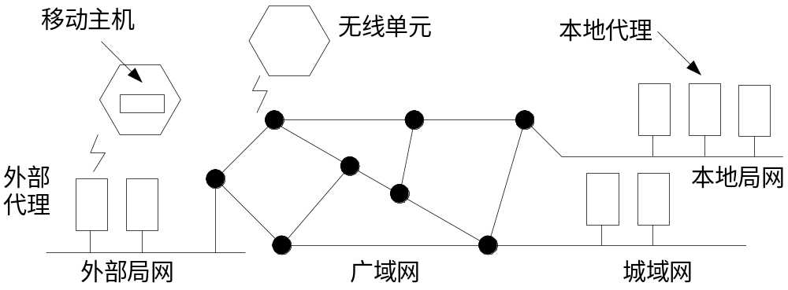
4.2.4 移动主机的路由选择
解决方案如图4-10 一个连着多个LAN、多个MAN和无线单元的WAN

Slide 19
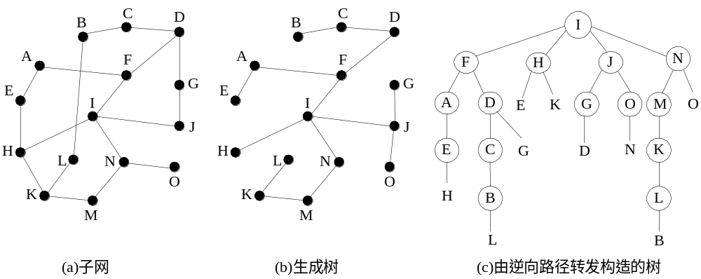
4.2.5 广播路由选择
让源端简单地发送一个独特的分组到每一个目的端
扩散
多目的路由选择
信息树
逆向路径转发（Reverse Path Forwarding），如下图

Slide 20
4.2.6 多点播送路由选择
实现多点播送需要有良好的小组管理机制
为了实现多点播送路由选择，每个路由器需要计算出一棵覆盖整个子网的生成树
修剪生成树
  生成树的修剪工作可以从树的端点开始，向树根发展，除去所有不属于相应小组的路由器
  核心基本树

Slide 21
4.3 拥塞控制
拥塞（Congestion）现象是指到达通信子网中某一部分的分组数量过多，使得该部分网络来不及处理以致引起这部分乃至整个网络性能下降的现象，严重时甚至会导致网络通信业务陷入停顿，即出现死锁
原因：路由器的缓冲区不够、通信线路带宽不够和处理器速度慢 等

Slide 22
4.3.1 流量控制和拥塞控制
流量控制
  两个节点通过一条链路直接相连，源端可能以高于目的端处理速度的速率发送分组，导致目的端缓冲区溢出，进而造成分组丢失、重传，降低了网络性能
拥塞控制
  一个通信子网由许多路由器和通信链路组成。发送者可能以过高的速率向网络发送数据，过多的分组在路由器中排队可以会导致缓冲区溢出，造成分组丢失而重传，降低了网络性能

Slide 23
4.3.2 拥塞控制基本原理
开环（Open-Loop）
  基于源端的算法和基于目的端的算法两种。
闭环（Closed-Loop）
  监视系统
  将拥塞的信息传送到可能采取行动的地方
  收到反馈信息的系统采取相应的措施进行调整以解决拥塞问题
  显式反馈和隐式反馈两类算法
拥塞控制机制必须满足要求 ：低开销 、公平的、动态的、能在坏环境下工作和全面等

Slide 24
4.3.2 拥塞控制方法
1.通信量整形：强迫分组以某种预定的速率传送
  漏桶算法
  令牌桶算法
主机
包含一个漏桶的接口
□□ □
不匀速的分组流
装有分组的漏桶
□□□
匀速的分组流
网络
主机
主机
□□ □ □□
□□
桶中装有令牌
●●●
□□□
（a）初始时有3个令牌
网络
（b）发送3个分组
网络

Slide 25
4.3.2 拥塞控制方法
2.缓冲区预分配算法
  缓冲区预分配算法用于虚电路分组交换网中
  在建立虚电路时，让呼叫请求分组途经的节点为虚电路预先分配一个或多个数据缓冲区。若某个节点缓冲区已经被占满，则呼叫请求分组另择路由，或者返回一个忙信号给呼叫者

Slide 26
4.3.2 拥塞控制方法
3.分组丢弃法
  分组丢弃算法不必预先保留缓冲区，当缓冲区占满时，将到来的分组丢弃
  为每条链路保留一块缓冲区，以用于接纳并检测所有进入的分组，对于采用捎带确认信息的分组，在利用了所捎带的确认释放缓冲区后，再将该分组丢弃或将捎带消息的分组保存在刚空出的缓冲区中。
4.定额控制法
  在通信子网中配置适当数量的称作“许可证”的特殊信息，一部分许可证在通信子网开始工作前预先以某种策略分配给各个源节点，另一部分则在子网开始工作后在网中四处环游

Slide 27
4.4 网络互连
网络互连（Internetworking）是采用网络互连设备将网络及其相关设备连接在一起，组成地理范围更大、功能更强的网络

Slide 28
4.4.1 网络互连概述
1.网络互连的基本原理
  提供的服务：提供网络间的链路、提供不同网络中进程间数据路由选择和传递 、提供记帐服务 、能适应网络间的许多差异
  中继设备：转发器、网桥 、路由器 和网关
  面向连接的虚电路方式 和无连接的数据报方式
主机A
路由器
子网2
路由器
主机B
子网1
路由器
子网4
穿越多个子网的互连虚电路
路由器
子网3
路由器
（a）面向连接的互连
主机A
路由器
子网2
路由器
主机B
子网1
路由器
子网4
路由器
子网3
路由器
（b）无连接的互连

Slide 29
4.4.1 网络互连概述
2. OSI和网络互连
  网络层构造成3个子层：子网访问子层、子网相关子层、子网独立子层
路由和中继
子网独立子层
子网独立子层
子网相关子层
子网相关子层
子网访问子层
子网访问子层
图4-19 网络层内部结构模型

Slide 30
4.4.2 网桥技术
网桥（Bridge）最早是为把那些具有相同物理层和介质访问控制子层的局域网互连起来而设计的。后来桥也用于具有不同MAC协议的局域网的互连。网桥工作在OSI模型的第二层，进行相似网络间帧的转发
主机A
主机B
传输层
分组
网桥
分组
网络层
分组
分组
分组
LLC
802.X 分组
802.X 分组
802.Y 分组
802.Y 分组
(b) 无连接的互连
MAC
802.X 分组
802.X 分组
802.Y 分组
802.Y 分组
物理层
802.X 分组
802.Y 分组
IEEE 802.X局域网
IEEE 802.Y局域网

Slide 31
4.4.2 网桥技术
1.透明网桥
  它的设计不仅仅是为了同种MAC协议的LAN间互连，同时也支持不同类型LAN之间互连
  操作过程
2.源路由选择网桥
  假定每个帧的发送者都知道接收者是否在同一LAN上。当发送一个帧到另外的LAN时，源机器将目的地址的高位设置成1作为标记。另外它还在帧头加进此帧应走的实际路径
  构造过程

Slide 32
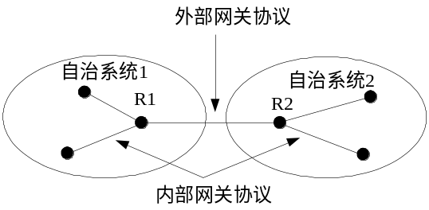
4.4.3 路由器和网络互连协议
1.自治系统
  自治系统内部可以任意选择任何路由协议来传递路由信息，而与其他自治系统无关，也不关心别的自治系统内部所使用的路由协议。但是，为了使自治系统中的网络能够被互连的其他自治系统访问到，必须把自治系统内网络的可达性信息传递给其他自治系统

Slide 33
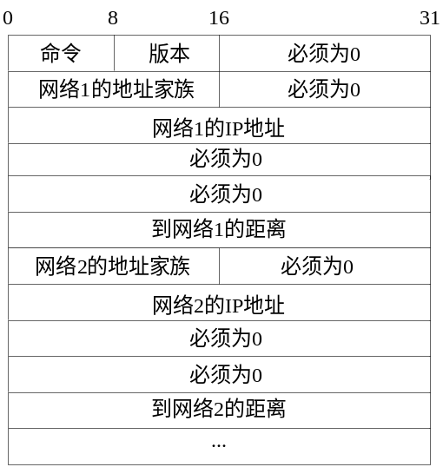
4.4.3 路由器和网络互连协议
2.路由信息协议
  分为两种不同类型的操作方式 ：被动和主动
  无穷计数问题
  水平分割
  触发更新
  RIP消息

Slide 34
4.4.3 路由器和网络互连协议
3.开放最短路径优先协议
  OSPF是一种链路状态路由协议
  在链路状态路由协议中，每个路由器维护它自己的本地链路状态信息（即路由器到子网的链路状态和可以到达的邻居路由器），并且通过扩散的办法把更新了的本地链路状态信息广播给自治系统中的每个路由器
  OSPF是一种动态的路由算法
  链路拓扑
  区域
  OSPF协议过程

Slide 35
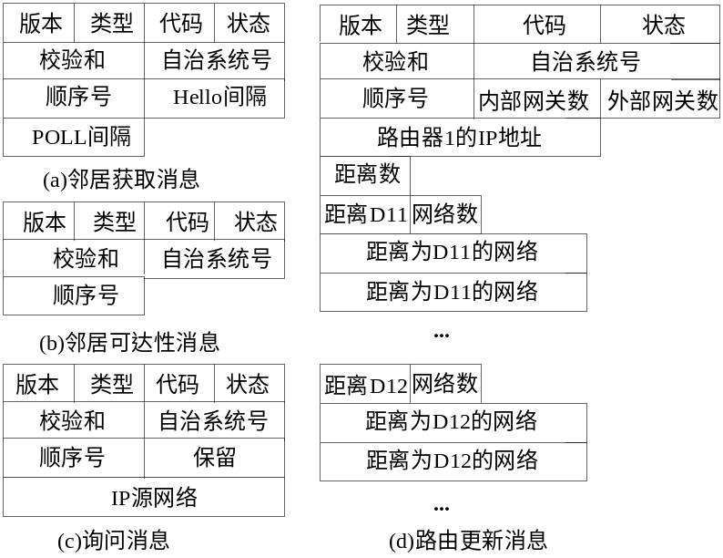
4.4.3 路由器和网络互连协议
4.外部网关协议EGP
  包括3个部分：邻居获取协议、邻居可达性协议、网络可达性决定过程
  定义9种类型的消息
  实现
    邻居获取
    邻居可达性
    路由更新消息

Slide 36
4.4.3 路由器和网络互连协议
5.边界网关协议BGP
  消息类型
    Open 、Update、 Keepalive 、Notification
  工作过程
    邻居获取
    邻居可达性
    网络可达性

Slide 37
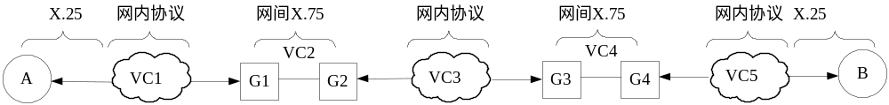
4.4.3 路由器和网络互连协议
公用数据网互连协议X.75
  建立过程：
    主机高层协议先传递呼叫请求分组给网络层，分组中含有目的地址。然后网络层选择一适当的网关建立起一条虚电路。该网关把所建立的虚电路登记在虚电路表中，并着手选择下一个网关建立另一条虚电路，重复类似的过程直至到达目的主机

